Slide 1
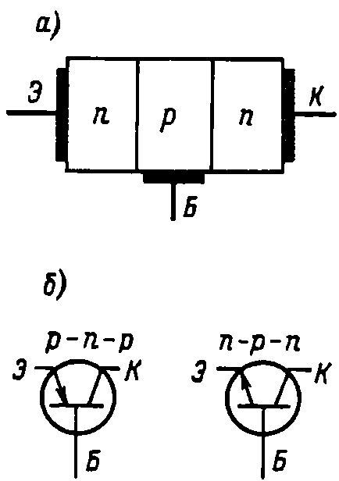
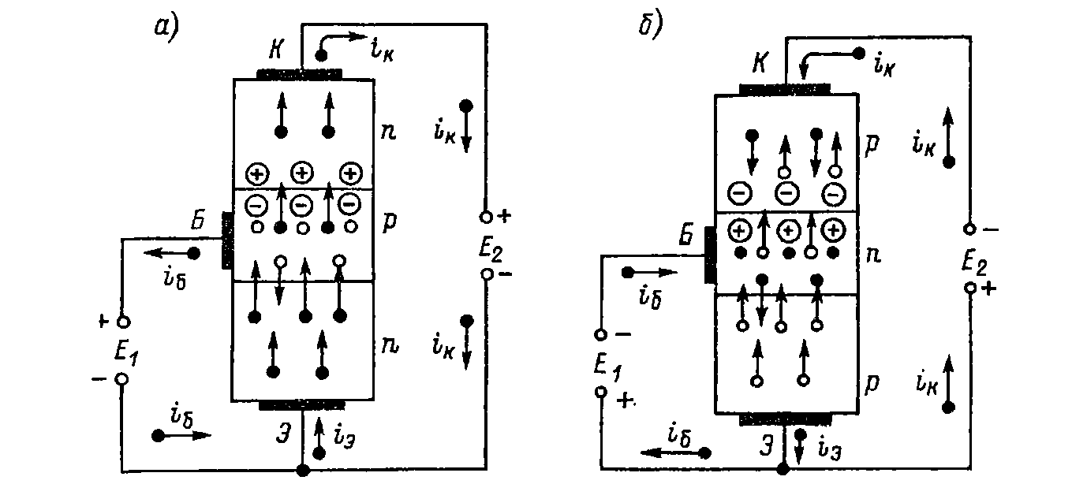
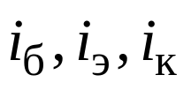
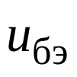
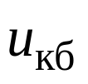
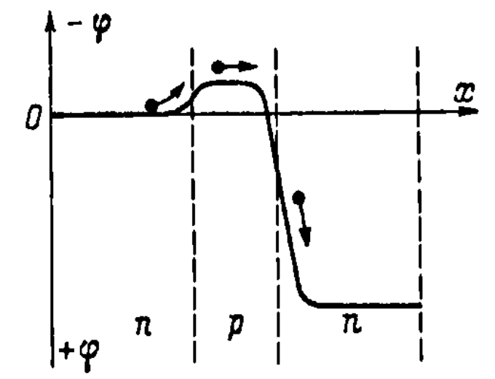
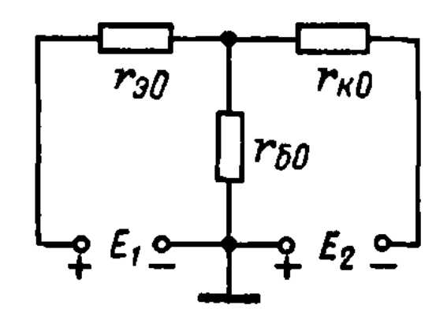
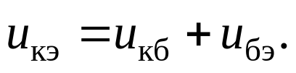
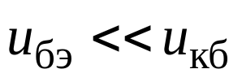
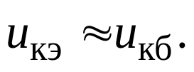
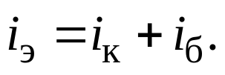
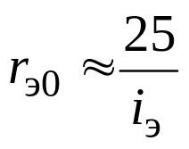
ЛЕКЦИЯ 3. БИПОЛЯРНЫЕ ТРАНЗИСТОРЫ
1
3.2. Физические процессы
Рис. 3.1. Принцип устройства (а) и условное графическое обозначение (б) транзистора.
. 3.2. Движение электронов и дырок в транзисторах типа n-p-n и p-n-p.
(3.1)
(3.2)
Рис. 3.4. Эквивалентная схема транзистора для постоянного тока.
(3.3)
Рис. 3.3. Потенциальная диаграмма транзистора.

Slide 2
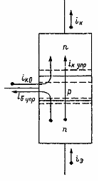





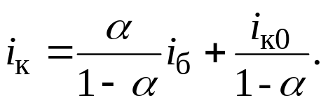
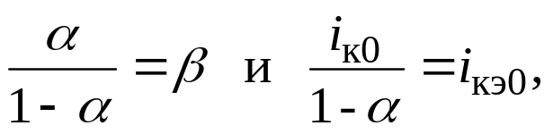

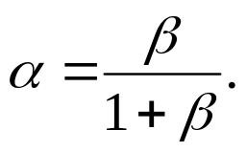
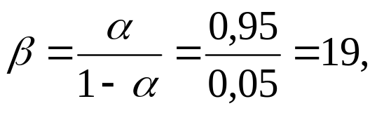


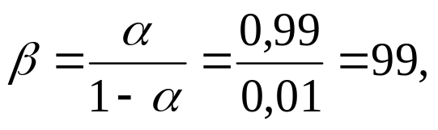

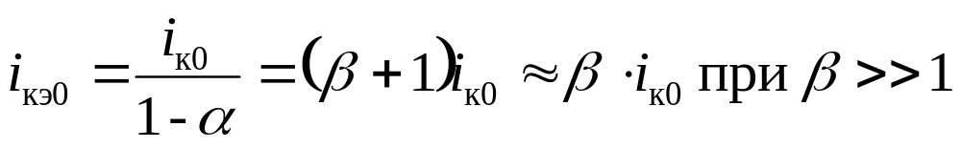
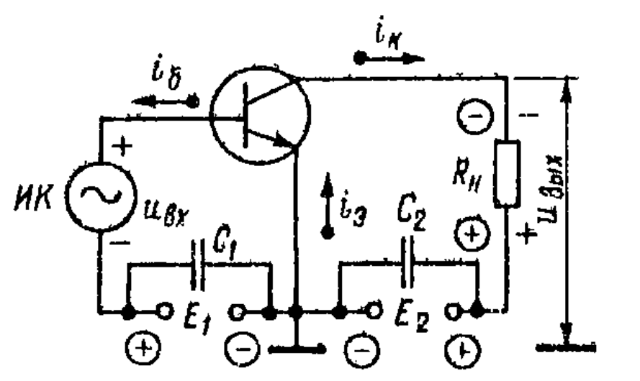
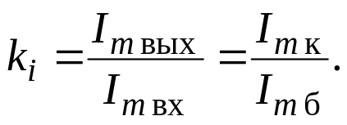
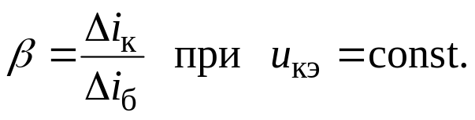
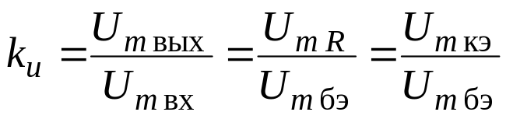
К
(3.5)
2
(3.4)
Б
(3.6)
(3.7)
Э
(3.8)
Рис. 3.5. Токи в транзисторе.
3.3. Основные схемы включения транзисторов
3.3.1. Схема с общим эмиттером (ОЭ)
(3.9)
(3.10)
(3.11)
Рис. 3.6. Схема включения с общим эмиттером.

Slide 3
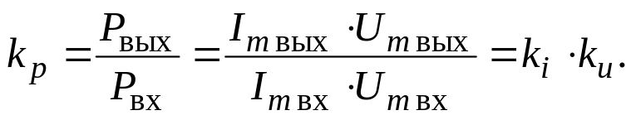
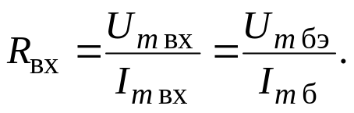
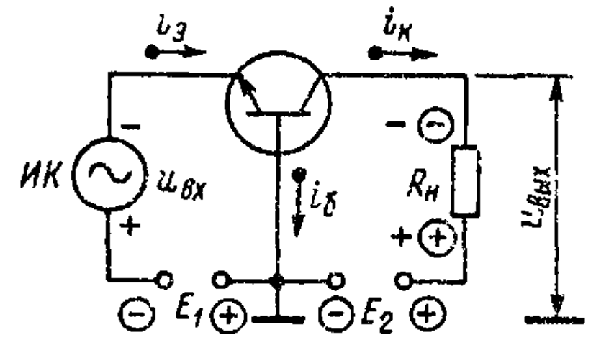
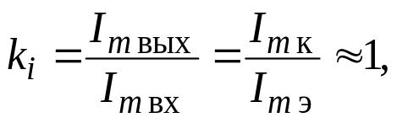
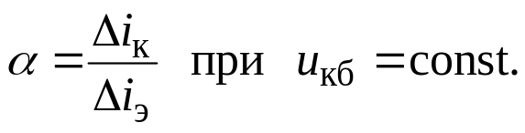
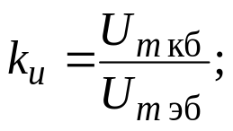
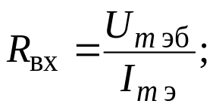
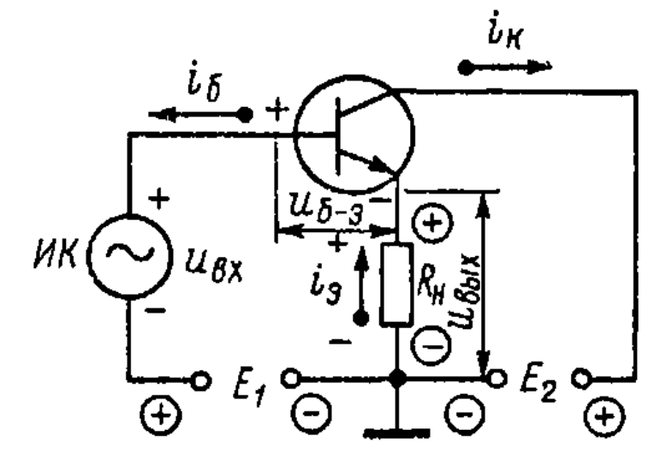
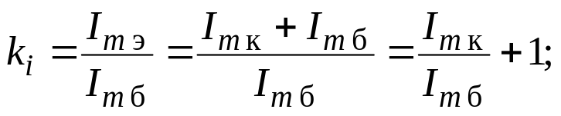

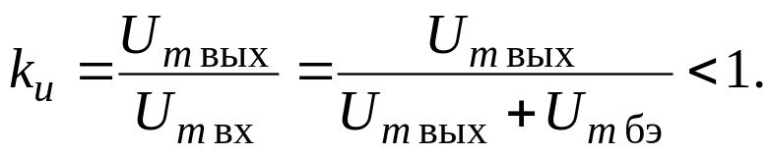

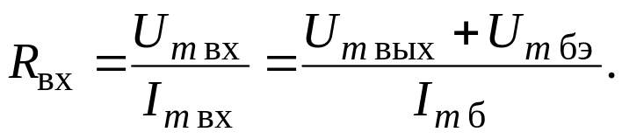
(3.13)
3
(3.12)
(3.14)
(3.15)
3.3.2. Схема с общей базой (ОБ)
(3.16)
(3.17)
(3.18)
(3.19)
Рис. 3.7. Включение транзистора по схеме с общей базой.
3.3.3. Схема с общим коллектором (ОК)
(3.20)
(3.21)
(3.22)
(3.23)
Рис. 3.8. Включение транзистора по схеме с общим коллектором.

Slide 4
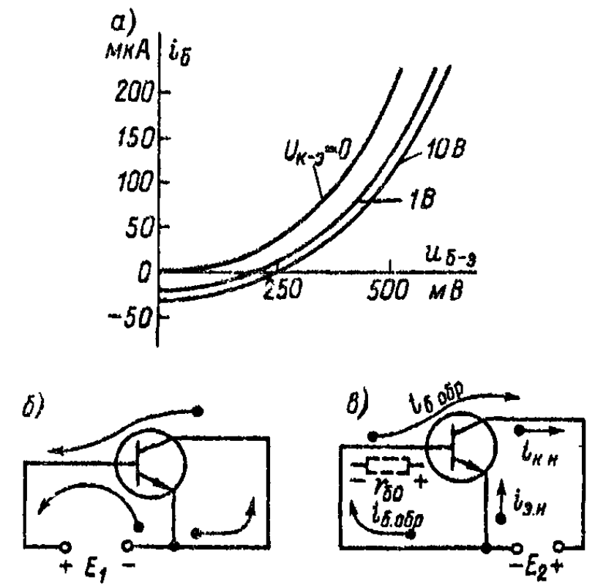
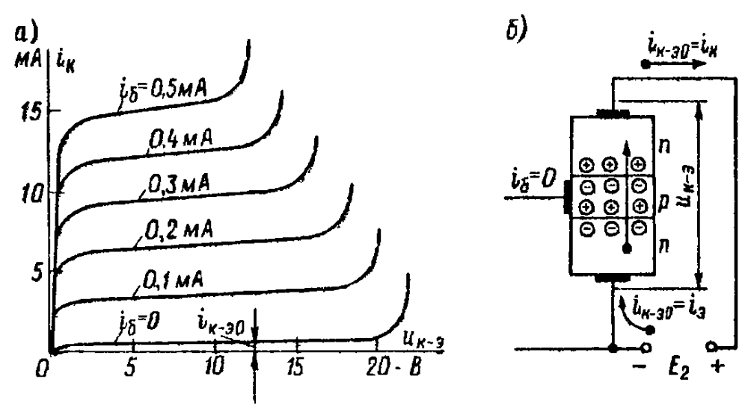
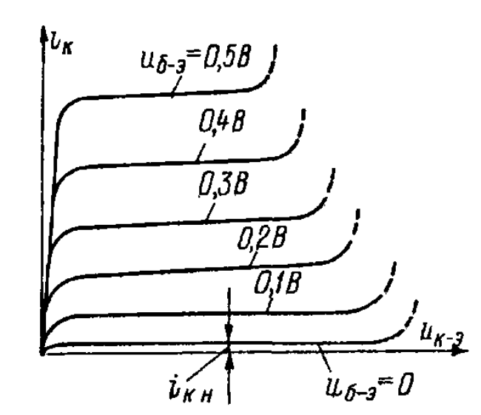
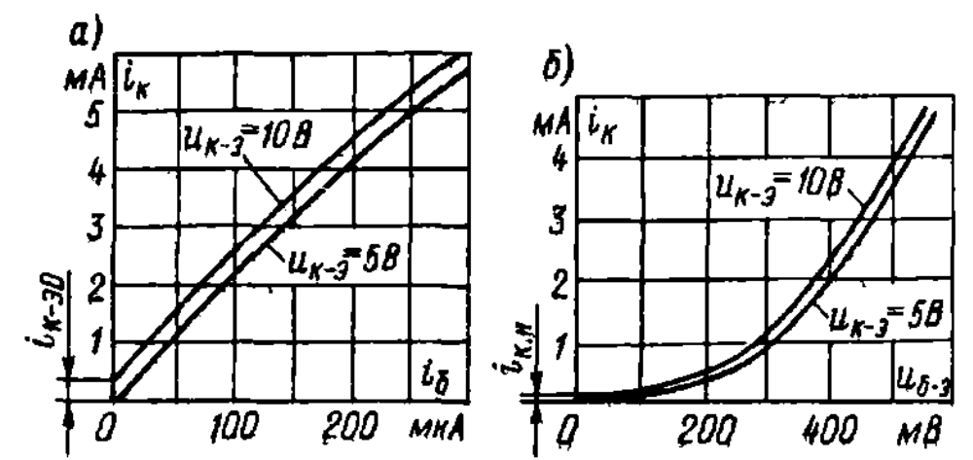
3.4. Статические характеристики транзистора
4
Рис. 3.10. Выходные характеристики транзистора при включении его по схеме с ОЭ.
Рис. 3.9. Входные характеристики транзистора при включении его по схеме с ОЭ.
Рис. 3.12. Характеристики управления при включении транзистора по схеме с ОЭ.
Рис. 3.11. Выходные характеристики транзистора при постоянном напряжении база – эмиттер.

Slide 5
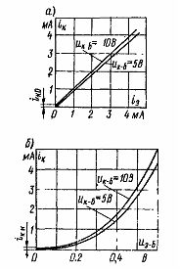
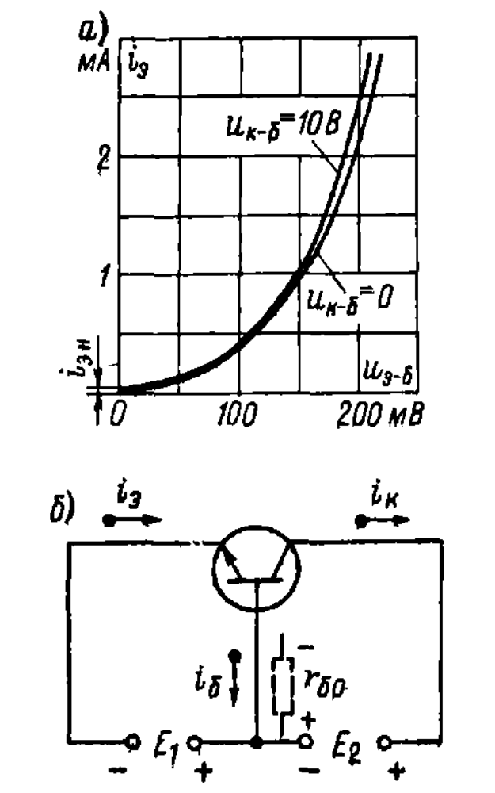
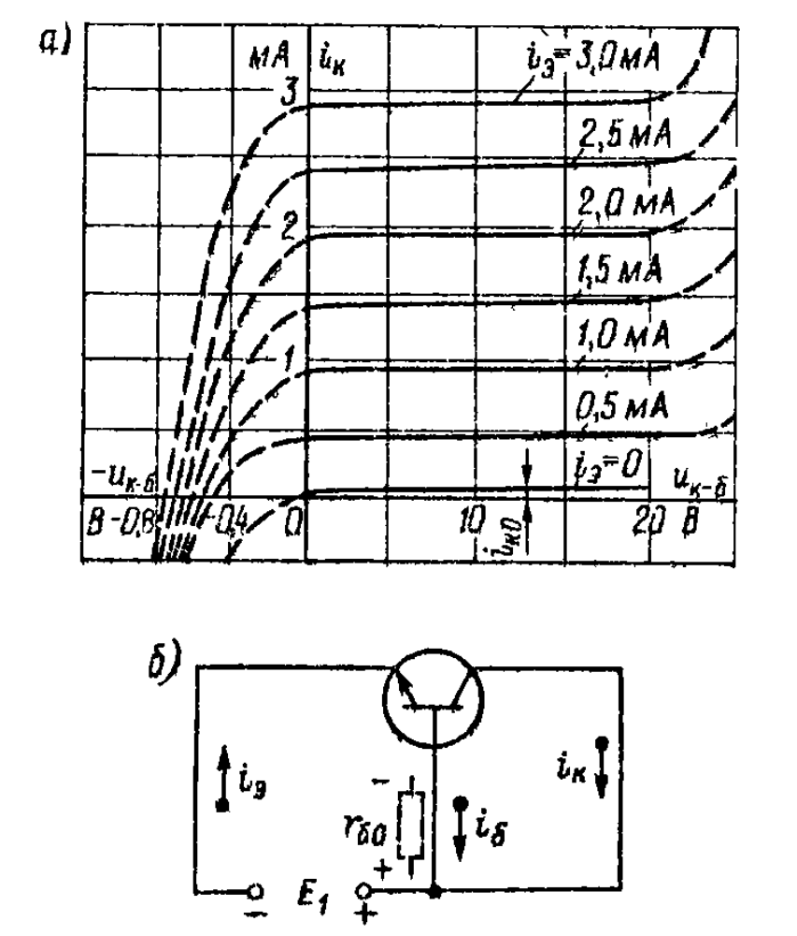
Характеристики транзистора, включенного по схеме ОБ
5
Рис. 3.13. Входные характеристики транзистора при включении его по схеме с ОБ.
Рис. 3.14. Выходные характеристики транзистора при включении его по схеме с ОБ.
Рис. 3.15. Характеристики управления при включении транзистора по схеме ОБ.

Slide 6
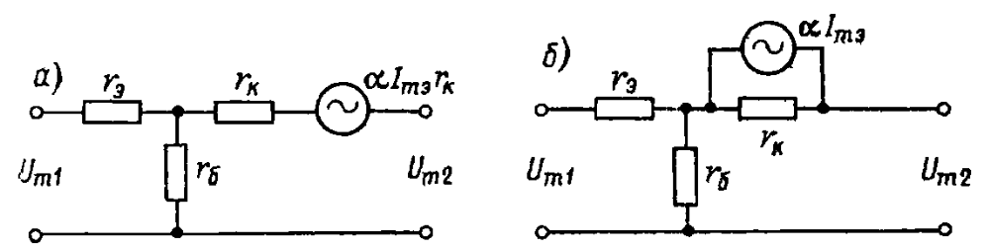
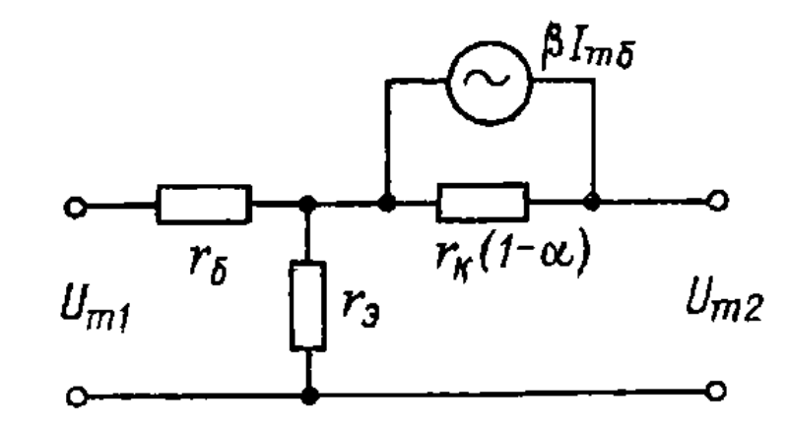


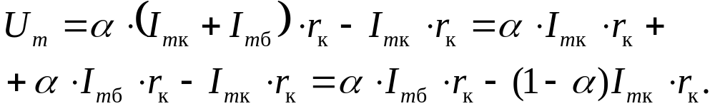
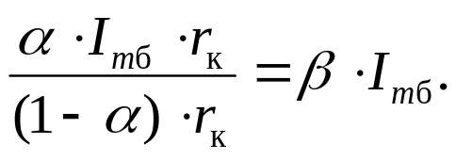
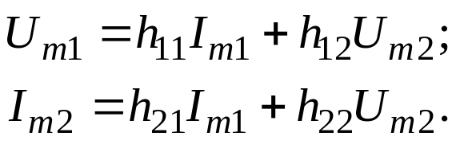
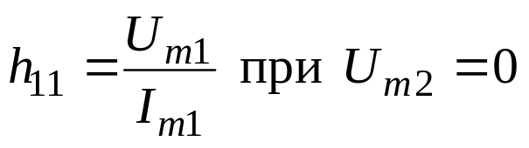
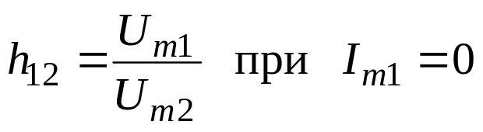
3.5. Параметры и эквивалентные схемы
6
Рис. 3.16. Эквивалентные Т-образные схемы транзистора по схеме ОБ с генераторами ЭДС (а) и тока (б).
Рис. 3.17. Эквивалентная Т-образная схема транзистора, включенного по схеме ОЭ.
Коэффициент обратной связи по напряжению
Система h-параметров
Входное сопротивление
(3.24)
(3.25)
(3.26)

Slide 7
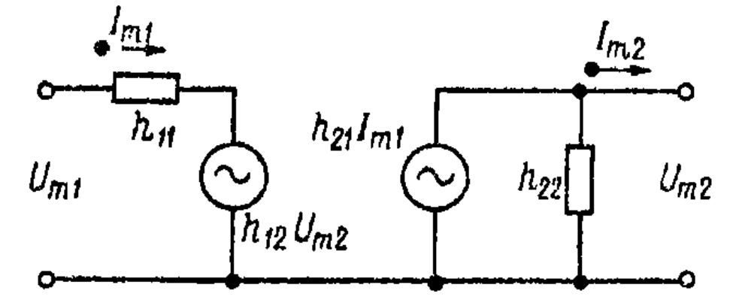
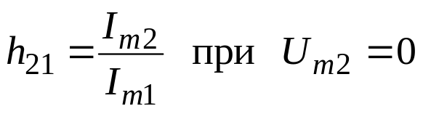



Коэффициент усиления по току
7
(3.27)
Выходная проводимость
(3.28)
Рис. 3.18. Эквивалентная схема транзистора с использованием h-параметров.
h-параметры для схемы ОЭ
(3.29)

Slide 8


8
(3.30)
h-параметры для схемы ОБ
(3.31)

